Slide 1
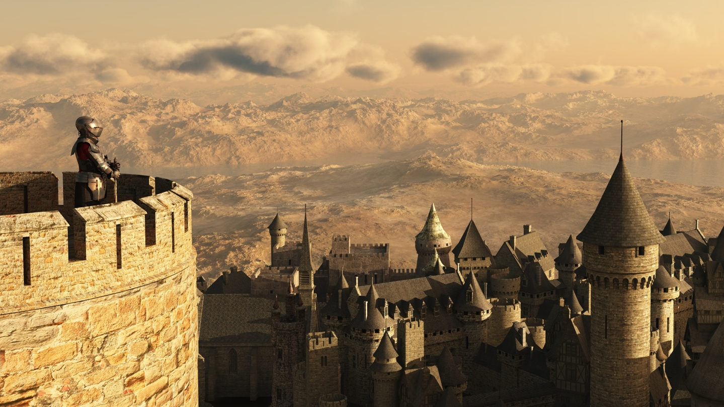
Strážci na hradbách – Ez 33,6.7

Slide 2
Strážci na hradbách
„Ty , lidský synu, slyš. Ustanovuji tě strážcem izraelského domu. Uslyšíš-li z mých úst slovo, vyřídíš jim mé varování.“
Ez 33,7

Slide 3
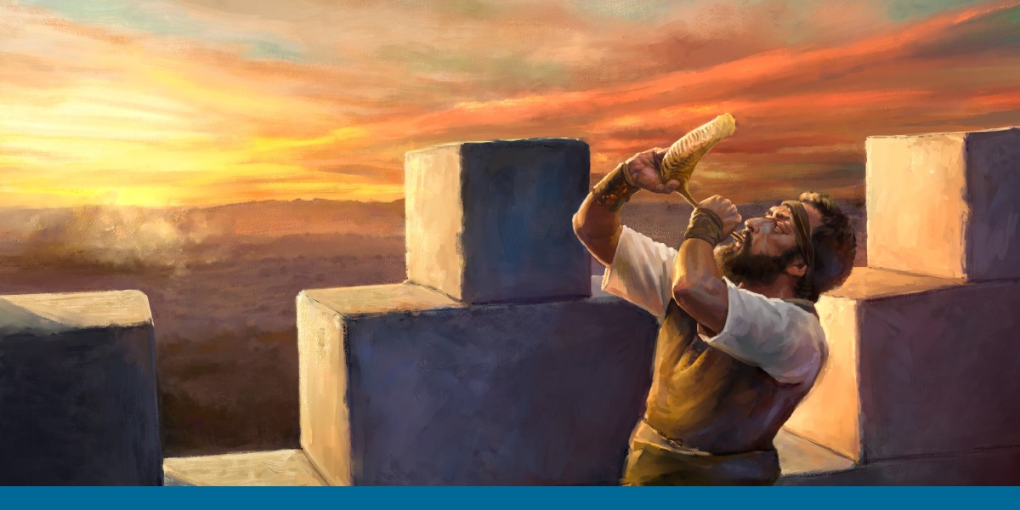
Strážci na hradbách
Lidé kolem nás, ale též i v církvi duchovně podřimují ve falešném pocitu bezpečí. A od toho jsou zde kazatelé, církev a sbor, aby včas varovali před přicházející nebezpečnou povodní hříchu.

Slide 4
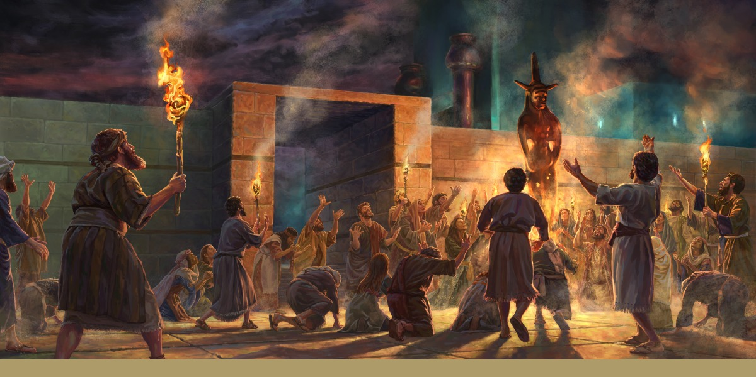
Strážci na hradbách
„Lidé odvlečení do vyhnanství v cizích zemích a národech, kterým se podařilo vyváznout, si pak na mě vzpomenou. Rozpomenou se, jak mne rmoutilo, když se ode mne odvraceli svým nevěrným srdcem a chtivě vzhlíželi k nicotným bohům, které si sami vytvořili“ (Ez 6,9; SNC).

Slide 5
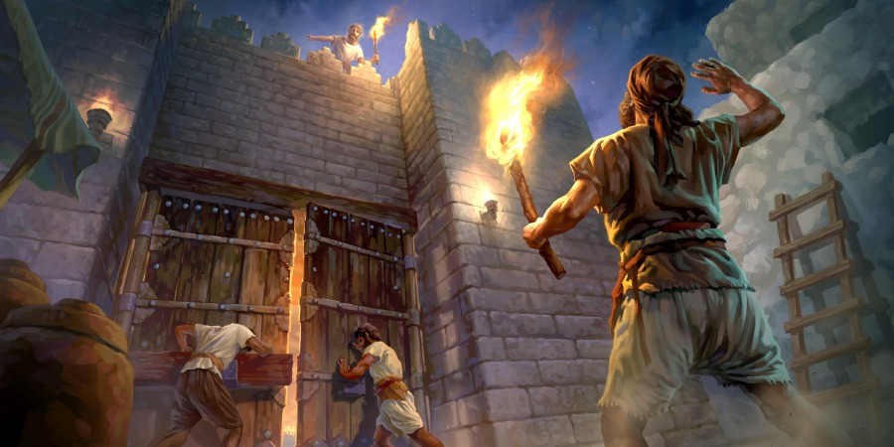
Strážci na hradbách
Ezechielovo poselství od Hospodina znělo: „Toto praví Panovník“, v němž vyhlásil napomenutí a varování před znesvěcením Božího chrámu ohavnými věcmi a praktikami.

Slide 6
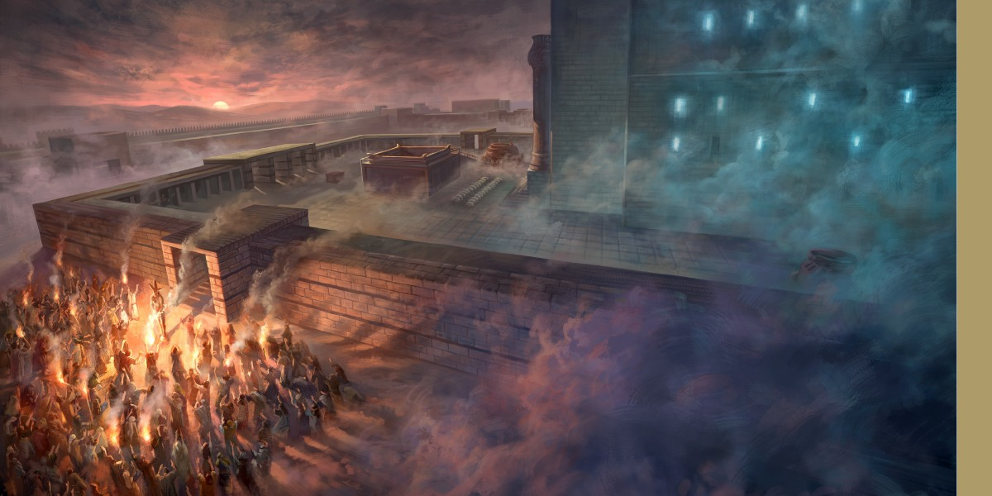
Strážci na hradbách
Pán potom Ezechielovi ukázal tři nejhorší hanebnosti, které znesvěcovaly chrám (Ez 8,13-17): 1/ sedící žena, která oplakávala falešného babylonského boha Tamúza (bůžka podsvětí), 2/ dvacet pět mužů, kteří se klaněli směrem k vycházejícímu slunci a 3/ zamoření celé země násilím.

Slide 7
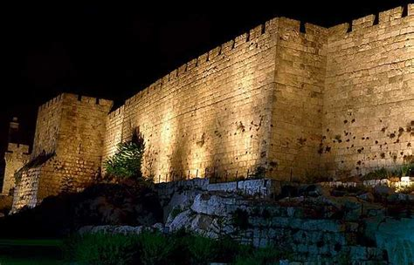
Strážci na hradbách
Nicméně povolal Ezechiela, aby se postavil tváří v tvář tomuto národu (Ez 3,16-21). „Ezechieli, pověřuji tě, aby ses stal strážcem izraelského národa“ (v.17; SNC). K tomu však prorok nepoužil nějaké své poselství, ale to, které mu svěřil Bůh.

Slide 8
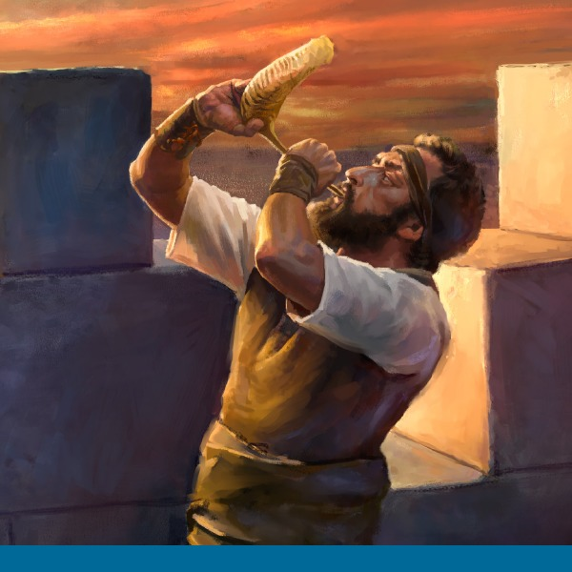
Strážci na hradbách
Povšimněte si verše 18 a 19, kde se nachází vysvětlení, že toto varování má jediný cíl – jejich spasení. Hospodin je chtěl zachránit. Ve verši 20 a 21 Bůh Ezechielovi přímo přikazuje, aby důrazně varoval spravedlivého, aby přestal páchat zlo, a když uposlechne, zachrání si život.

Slide 9
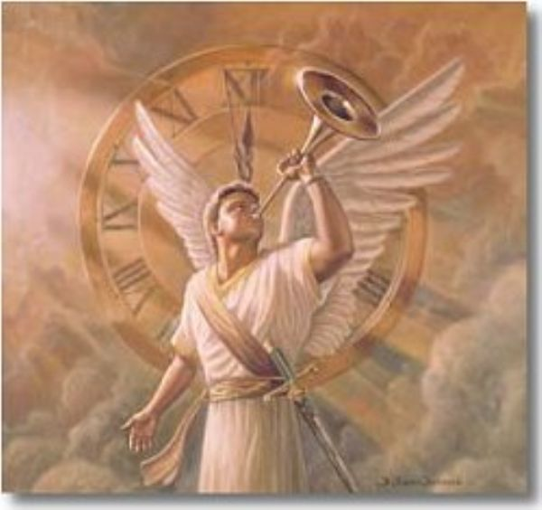
Strážci na hradbách
„Proto všem obyvatelům vyřiď, že je jako Panovník Hospodin vyzývám, aby litovali svých provinění, zanechali uctívání falešných bohů a přestali napodobovat odporné zvyklosti pohanů“ (Ez 14,6; SNC).

Slide 10
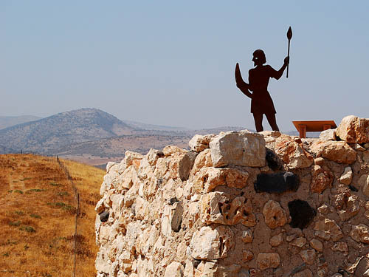
Strážci na hradbách
Strážný ve 21. století
Kdo jim je? Zjišťuju, že jsou zde nejméně tři skupiny lidí, které Bůh dnes volá na hradby.

Slide 11
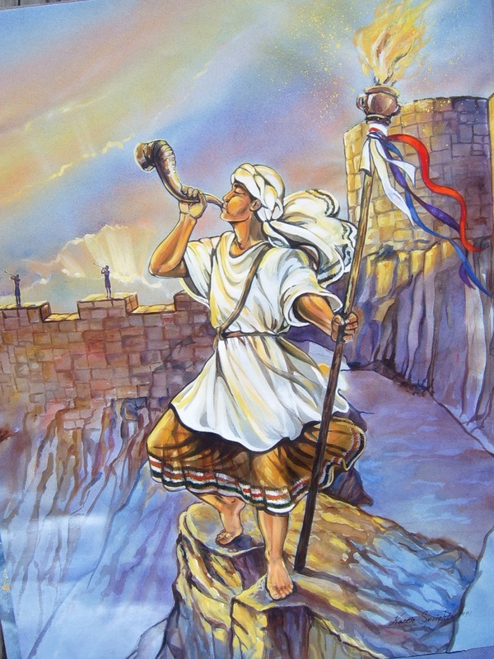
Strážci na hradbách
„Postavení těch, které Bůh povolal, aby kázali jeho slovo, vyučovali druhé a tak budovali jeho církev, je nanejvýš zodpovědné. … Každému svému služebníkovi Bůh říká: ´Ty, lidský synu, slyš. Ustanovuji tě strážcem izraelského domu´ (Ez 33,7-9).“ Kazatelé mají být strážci na hradbách.“
PNL 206-207; AA 360-361
(PNL 206-207; AA 360-(PNL 206-207; AA 360-361).361).

Slide 12
Strážci na hradbách
Ž 85,11 „Láska a pravda se spolu setkají, spravedlnost a pokoj se políbí“ (B21). Je Bůh láska, anebo spravedlnost? Je obojí. „Milost bez spravedlností je jen slabou sentimentalitou, která podkopává morální nárok. Na druhé straně spravedlnost bez milosti je morální tvrdostí, teoreticky bez morální chyby, ale stavící proti sobě Boha a člověka“ (1BC 637).
Mich 6,8: „Hospodin ti přece, člověče, ukázal, co je dobré a co od tebe žádá: Chce jen, abys jednal spravedlivě, byl milosrdný a pokorně ho ctil jako svého Boha“ (SNC).
Píseň č. 22:
Jsi mocný, a přesto jsi spravedlivý, jsi vtělená láska, Bůh dobrotivý“. (Zpívejme Hospodinu, 2. sloka)

Slide 13
Strážci na hradbách
Tu druhou skupinu tvoří duchovní vedoucí, včetně starších a učitelů a sborových činovníků (církevních administrátorů). V jednom komentáři stojí: „že ve starém Orientu pořád hrozilo nebezpečí, a proto strážcové museli být neustále bdělí. Každý duchovní vedoucí je strážce, jehož povinností je stát na hradbách Sijónu.“ (4BC 320-321). Citát EGW zdůrazňuje: „Duchovní vůdcové v každém pracovním zařazení mají zodpovědnost strážců na hradbách“ (Manuscript Releases 4, s. 447).

Slide 14
Strážci na hradbách
Třetí skupinu popsanou jako strážců na hradbách církve tvoří všeobecně její členové – a především otcové a matky. Ellen Whiteová nám připomíná, že „sboru byla určena pozice strážce, který má žárlivě pečovat o mládež a děti, a jako noční hlídka má varovat před blížícím se nebezpečím. Sbor si však neuvědomuje svou úlohu. Církev na stráži usnula. V této době, kdy hrozí velké nebezpečí pro mnoho mladých lidí, že budou navždy ztraceni, musí se otcové a matky probudit a hájit jejich život.“ (CT 165)

Slide 15
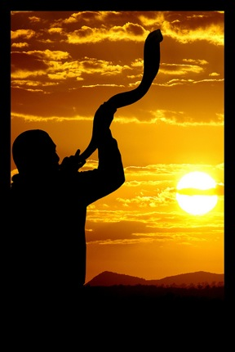
Strážci na hradbách
Záchrana mnoha mladých lidí je závislá na věrných strážcích, včetně jejich rodičů. Na tom spočívá spasení zvláště nejbližších členů rodin a jejich přátel. Bůh pověřil církev, aby všem pomáhala odvrátit se od zlého a být zachráněn.

Slide 16
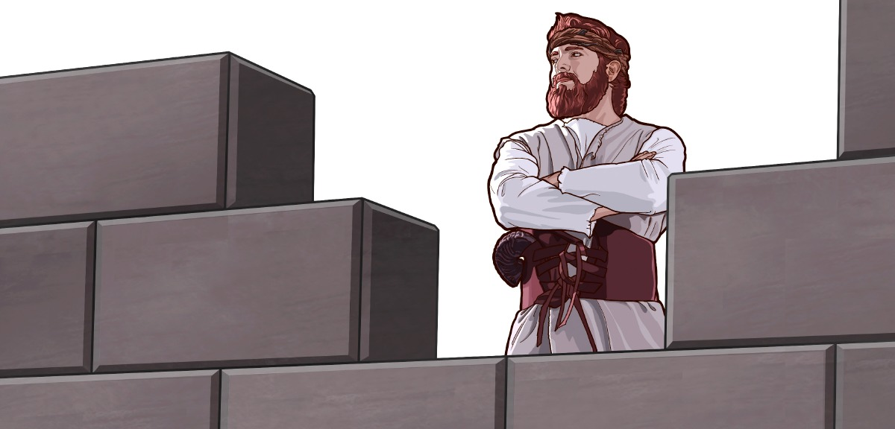
Jako strážci modleme se jeden za druhého a snažme se společně upozorňovat lidi, že se mohou obrátit a být spaseni. Když budeme takto zajedno, poznáme, že si nás Bůh povolal za tím účelem. Podobně jako povzbuzoval Ezechiela, rovněž i nám říká: „Nebojte se“. Bůh nás obdaří moudrostí a sílou, abychom konali a hlásali, co si přeje – vhodným způsobem, v pravý čas a ve správném duchu.
Strážci na hradbách

